Slide 1
演習１

Slide 2
20〜30秒くらい焼いたら
できあがり。
周りが固まってきたら
水を少し入れてフタをする。
卵をそっと割り入れる。
フライパンを熱する。

Slide 3
演習２

Slide 4
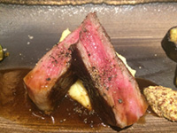
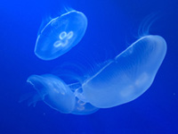
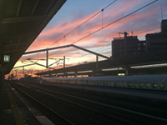
ゼミ旅行記
昼食はみんなで
ステーキを食べました。
午後，水族館でくらげを
観察しました。
とてもきれいでした。
帰りのホームからは
きれいな夕焼けが見られました。

Slide 5
演習３

Slide 6
（万円）

Slide 7
演習４

Slide 8
スライド作成の注意点
色の注意点
色は3色程度
コントラストをつける
テキストの注意点
フォントサイズは28pt以上
明朝体ではなく，ゴシック体を使う
行間・字間はゆとりをもって
過度な文字装飾はしない

